Slide 1
Audit Carrefour
Magasin: Ennaser 1
12 novembre 2020
Mme Meriam CHOUCHENE

Slide 2
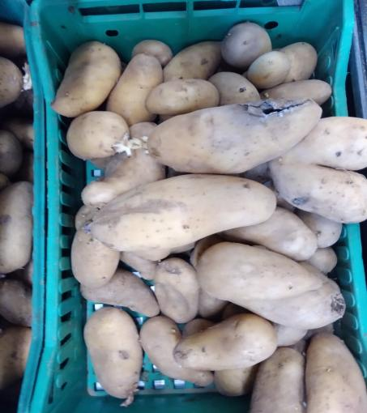
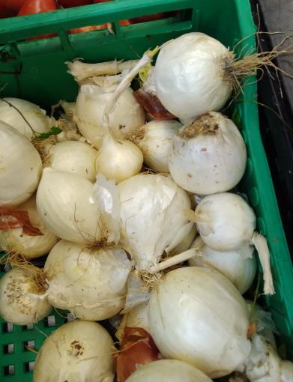
FLEG: Etat de fraicheur insatisfaisant des pommes de terre et oignons

Slide 3
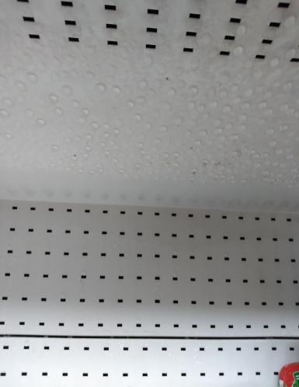
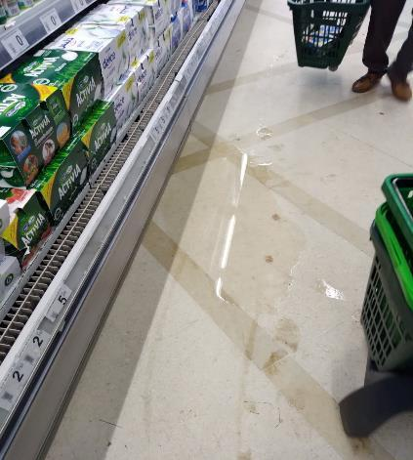
PLS: Condensation excessive au meuble charcuterie PLS
Stagnation du condensat devant le meuble des yaourts

Slide 4
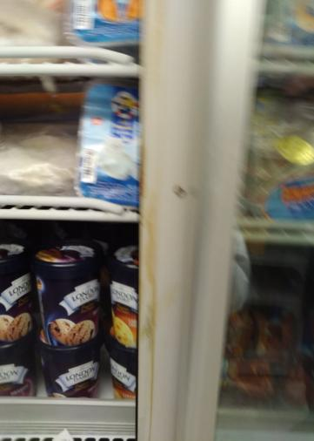
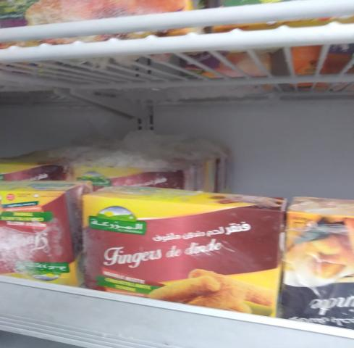
PLS: Présence de givre
Oxydation du revêtement du meuble surgelé vertical

Slide 5
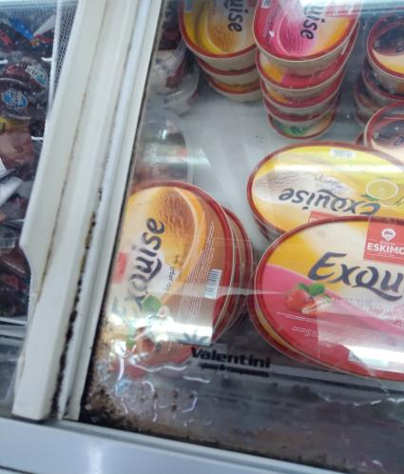
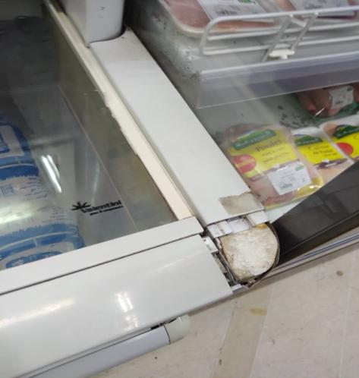
PLS: Présence de piqûres de moisissures sur le couvercle du meuble surgelé
Dégradation des cornières du meuble surgelé.

Slide 6
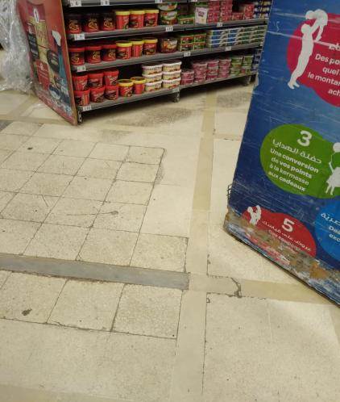
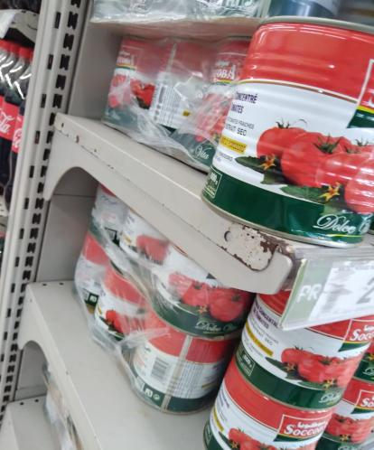
PGC: Le revêtement en Carrelage du rayon est crevassé
Oxydation de plusieurs étagères

Slide 7
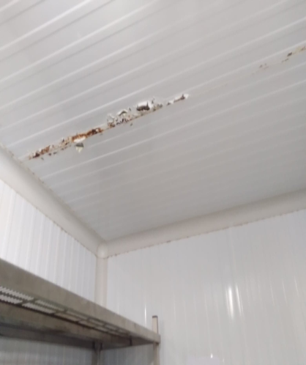
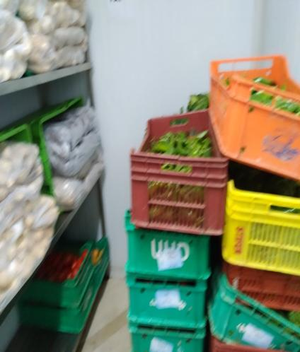
Pâtisserie: Ecaillement du revêtement du plafond de la CF+
Stockage des pâtisseries et des légumes dans la même CF

Slide 8
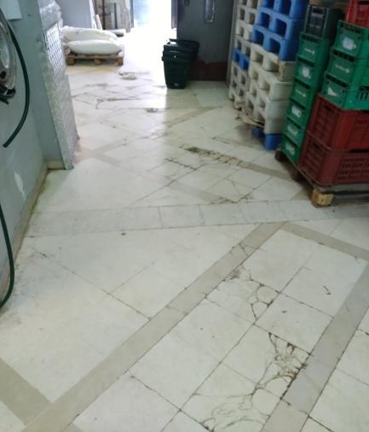
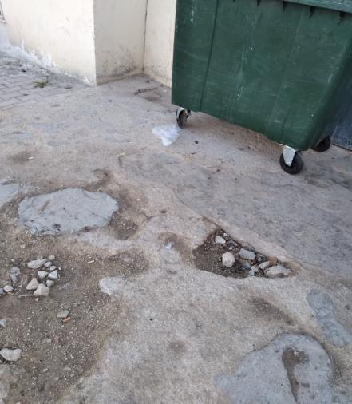
Réception: Présence de crevasses au revêtement du sol de la zone de réception et au quai.

